Slide 1
조별과제 Breakout Game
우리 Breakout Game은 기존의 벽돌깨기 게임에
"우리 만의 특별한 규칙"
을 추가해 재미을 더 했습니다.
팀명: 심교수와 아이들

Slide 2
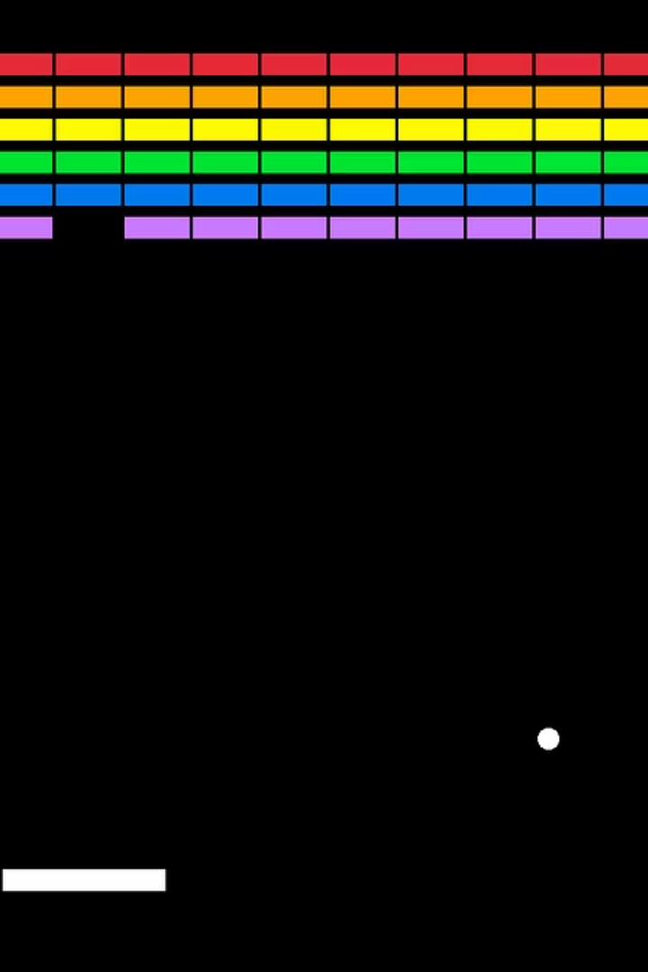


프로젝트 개요 및 목표
프로젝트 이름
주요 목표
Breakout Game
게임성 확장 및 창의적 기능 추가

Slide 3





팀 역할 분담
팀장: 권준욱
프로젝트 관리 및 일정 조율,(전체적인 게임 개발 참여)
기획자: 손충락
게임 컨셉 및 규칙 설계,(게임 개발 참여)
프로그래머: 손충락, 백승재, 권준욱, 김동건
게임 로직 및 기능 구현,(게임 개발 참여)
PPT: 김동건
PPT 제작,(게임 개발 참여)

Slide 4
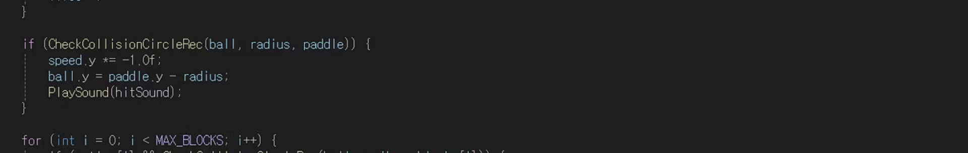
개발 과정
기획 단계
1
게임 컨셉 및 디자인 구상
2
개발 단계
핵심 기능 구현 및 프로그래밍
테스트 단계
3
(Alpha Version)
버그 수정 및 게임 밸런스 조정
(Beta Version)
4
최종 단계
완성된 게임 업로드
(Master Version)

Slide 5
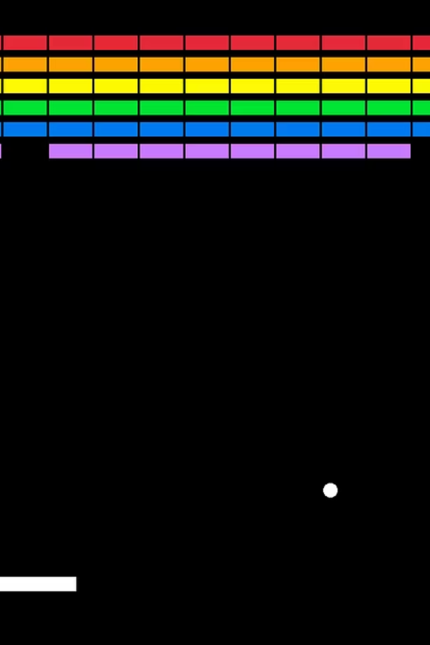
기존 벽돌깨기 게임 구조
기본 방식
기본 규칙
공, 패들, 벽돌 중심의 기본 구조
공을 튕겨 벽돌 제거, 바닥에 닿지 않도록 조작

Slide 6
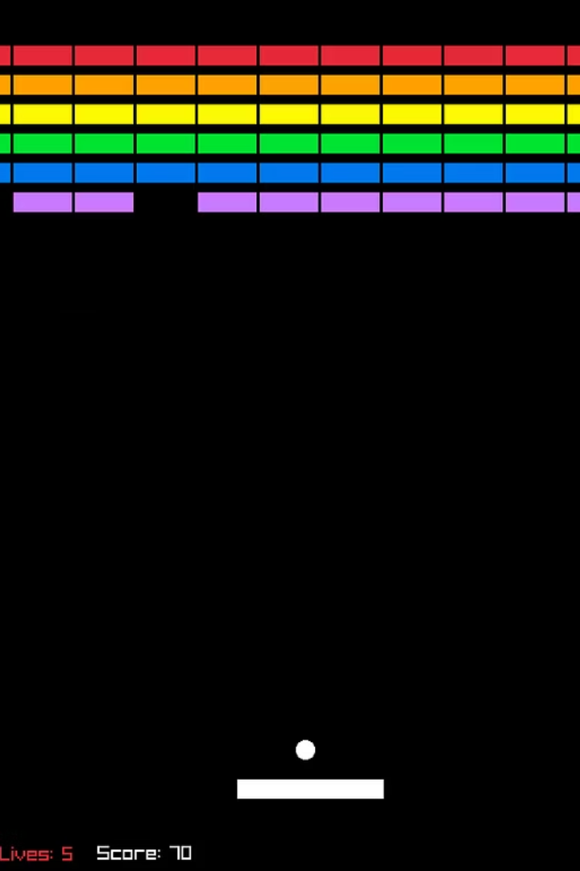






차별화 전략: 핵심 기능 추가
난이도 추가
목숨 추가
사운드 추가
(쉬움, 보통, 어려움)
(긴장감 UP)
(몰입감 UP)
스코어 추가
마우스 조작 추가
아이템 추가
(성취감 UP)
(편한 조작감)
(재미 UP)

Slide 7
"누구나 쉽게 이해 가능한 게임 설명"
게임 목표: 공을 튕겨서 화면에 있는블록들을 모두 부셔 버리세요!
[조작법] 키보드: A 또는 D 키로 패들을 이동시킬 수 있습니다.
마우스: 마우스의 X 좌표에 맞춰 패들이 이동합니다.
3가지 난이도
EASY:블록 체력 (1) #블록이 파괴되면 점수가 추가되고, 확률로
NORMAL:블록 체력(3) 아이템이 생성됩니다.
HARD:블록 체력(5)

Slide 8

"사운드 추가로 생생한 몰입감"
🔊 소리에 집중해보세요.

Slide 9
"도전 해보세요 본인의 한계를"
게임이 종료될 때마다 최고 점수가 갱신됩니다.
[ +999SCORE ]

Slide 10
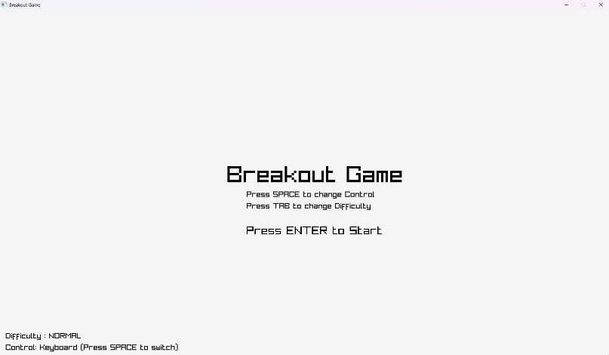
게임 플레이

Slide 11
결론 및 느낀점
(팀장)권준욱: 이번 과제를 통해 벽돌깨기 게임을 직접 만들어보는 경험은 단순히 결과물을 만드는 데 그치지 않고, 게임 개발의 전반적인 과정에 대해 깊이 있게 고민하고 배울 수 있었던 소중한 시간이었습니다.
손충락: 이번 과제를 통해 raylib를 활용한 2d게임 구조를 익힐 수 있었고 생각나는 것들을 구현을 해낸다는 것에 즐거움을 느끼고 오류를 해결하면서 디버깅 능력이 올라간 것 같아 뿌듯했습니다.
백승재: 이번 과제 코드중에서 음악(사운드)을 불러오는 코드가 이렇게 조건을 많이 타는 줄 처음알았고, 앞으로 음악(사운드)을 불러오는 코드는 좀더 잘 해결해 나갈 수 있을 것 같습니다.
김동건: 4명의 팀원의 아이디어가 모이니까 기존보다 훨씬 더 재미있고 창의적인 게임을 만들 수 있었습니다. 혼자였다면 떠올리지 못했을 아이디어를 협동을 통해 구현한 것이 조별 과제의 목표라고 생각합니다.

